Slide 1


§1 导数的概念
导数是微分学的核心概念, 是研究函数
与自变量关系的产物, 又是深刻研究函数性
态的有力工具. 无论何种学科, 只要涉及“变
化率”, 就离不开导数.
一、导数的概念
二、导函数
三、导数的几何意义
返回

Slide 2


一、导数的概念
一般认为, 求变速运动的瞬时速度，求已知曲线
上一点处的切线，求函数的最大、最小值，这是
微分学产生的三个源头. 牛顿和莱布尼茨就是分
别在研究瞬时速度和曲线的
切线时发现导数的. 下面是
两个关于导数的经典例子.
牛顿 ( 1642－1727, 英国 )

Slide 3

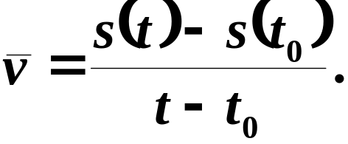
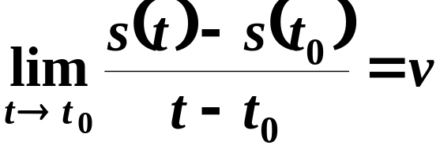
1. 瞬时速度 设一质点作直线运动, 质点的位置 s 是
时间 t 的函数, 即其运动规律是 则在某
时刻 t₀ 及邻近时刻 t 之间的平均速度是
当 t 越来越接近 t₀ 时，平均速度就越来越接近 t₀
时刻的瞬时速度. 严格地说, 当极限
(1)

Slide 4






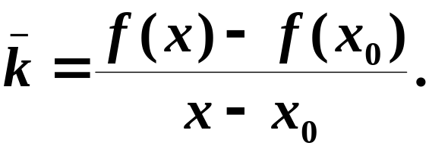



存在时, 这个极限就是质点在 t₀ 时刻的瞬时速度.
2. 切线的斜率 如图所示,
需要寻找曲线 y = f (x) 在
其上一点 P( x₀, y₀ ) 处的切线
PT. 为此我们在 P 的邻近取一
点 Q , 作曲线的割线 PQ ，这
条割线的斜率为
点击上图动画演示

Slide 5

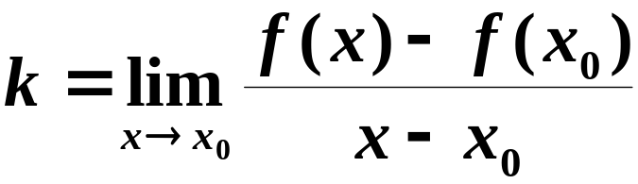
设想一下,当动点 Q 沿此曲线无限接近点 P 时，
的极限若存在，则这个极限
(2)
会是什么呢？
答: 它就是曲线在点 P 的切线 PT 的斜率.

Slide 6
上面两个问题虽然出发点相异，但都可归结为同
一类型的数学问题： 求函数 f 在点 x₀ 处的增量
Δ y = f (x) – f (x₀) 与自变量增量 Δ x = x – x_{o} 之比
的极限. 这个增量比称为函数 f 关于自变量的平
均变化率，增量比的极限 (如果存在) 称为 f 在点
x₀ 处关于 x 的瞬时变化率(或简称变化率).

Slide 7
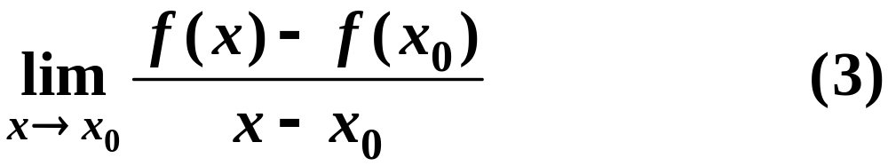

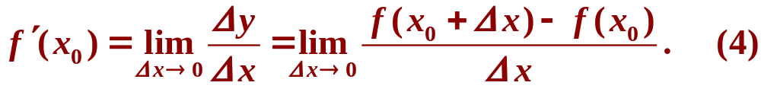
定义1 设函数 y =f (x) 在点 x₀ 的某邻域内有定
义，如果极限
存在, 则称函数 f 在点 x₀ 可导, 该极限称为 f 在
x₀ 的导数，记作
如果令 Δx = x – x₀, Δy = f (x₀ +Δx) –f (x₀), 导数就
可以写成

Slide 8



这说明导数是函数增量 Δ y 与自变量增量 Δ x之比
的极限,即 就是 f (x) 关于 x 在 x₀ 处的变化
率. 如果 (3) 或 (4) 式的极限不存在, 则称 在
点 x₀ 不可导.
例1 求函数 y = x³ 在 x = 1 处的导数，并求该曲
线在点 P (1,1) 的切线方程.
解

Slide 9
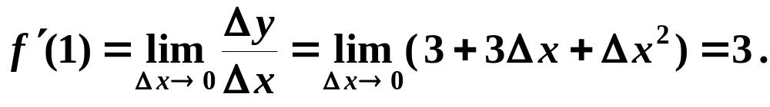



所以
由此可知曲线 y = x³ 在点 P(1, 1) 的切线斜率为
于是所求切线方程为
即

Slide 10

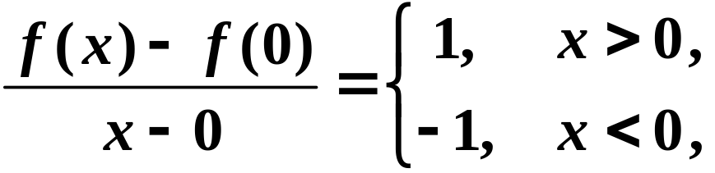

例2 常量函数 f (x) = c 在任何一点 x 的导数都为
零. 这是因为 Δy ≡ 0，所以
例3 证明函数 f (x) = | x | 在 x = 0 处不可导.
证 因为
当
时它的极限不存在, 所以 f (x) 在 x = 0
处不可导.

Slide 11
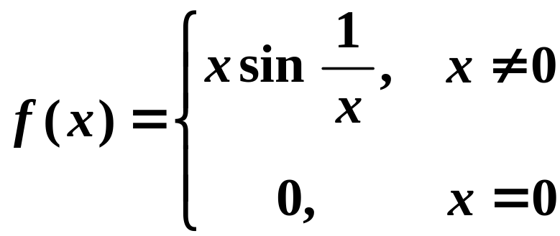
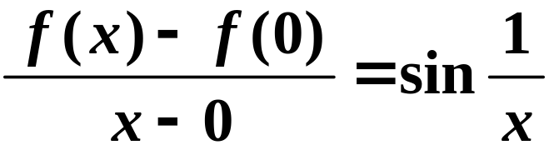
例4 证明函数
在 x = 0 处不可导.
证 因为当 时,
不存在极限,所以 f 在 x = 0 处不可导.

Slide 12
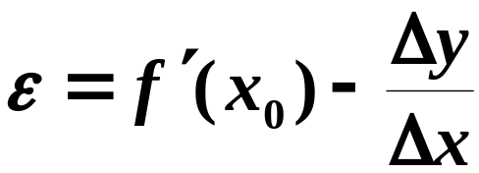

有限增量公式 设 f (x) 在点 x₀ 可导，则
是当
时的无穷小量，于是 ε Δ x = o(Δ x).
这样, 函数 f (x) 的增量可以写成
(5)式称为 f (x) 在点 x₀ 的有限增量公式, 这个公
式对 Δx = 0 仍然成立.
根据有限增量公式即可得到下面定理.

Slide 13
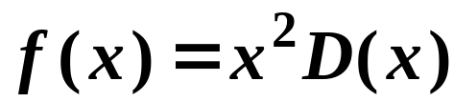
定理5.1 如果函数 f 在点 x₀ 可导, 则 f 在点 x₀
连续.
值得注意的是函数在某点连续仅是函数在该点可
导的必要条件. 如例3、例4 中的函数均在 x = 0
处连续，却不可导.
例5 证明函数 仅在 x = 0 处可导,
其中 D(x) 是熟知的狄利克雷函数.

Slide 14


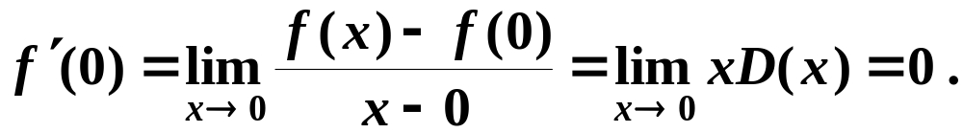
证 当 时,用归结原理容易证明 f (x) 在点 x₀
不连续, 由定理 5.1, f (x) 在点 x₀ 不可导.
当 x₀ = 0 时, 因为
所以有
由于导数是一种极限, 因此如同左、右极限那样,
可以定义左、右导数 ( 单侧导数 ).

Slide 15


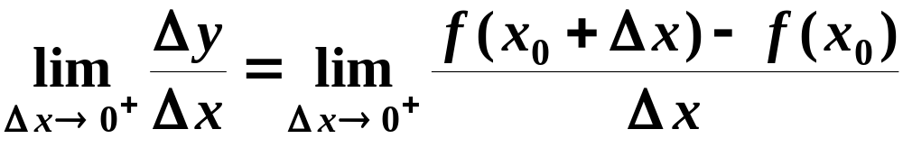

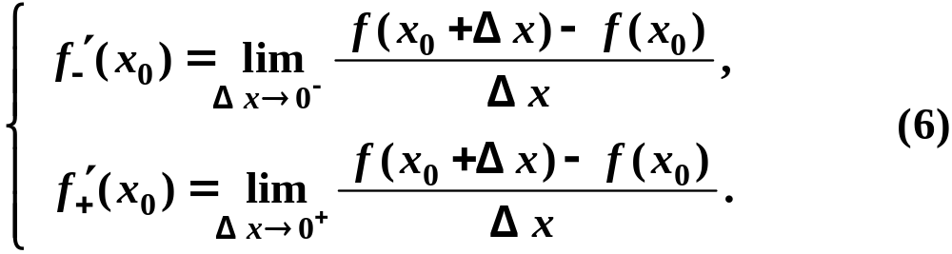
定义2 设函数 y =f (x) 在点 的某个右邻域
上有定义，如果右极限
存在，则称该极限为 f (x) 在点 x₀ 的右导数, 记作
类似地可以定义左导数 , 合起来即为:

Slide 16


右导数和左导数统称为单侧导数.
类比左、右极限与极限的关系，我们有：
定理5.2 如果函数 y =f (x) 在点 x₀ 的某个邻域内有
定义，则
存在的充要条件是
都存在，且
在讨论分段函数在分段点上的可导性时, 本结论
很有用处，请看下面例题.

Slide 17
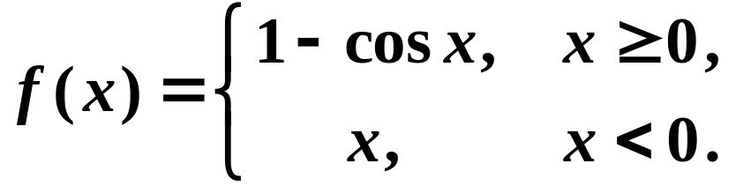
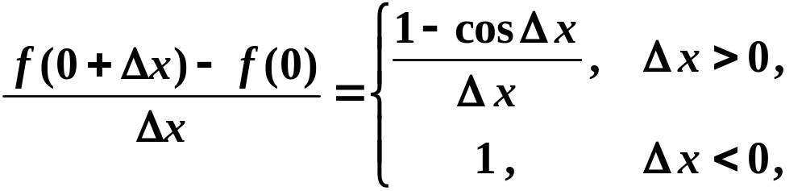
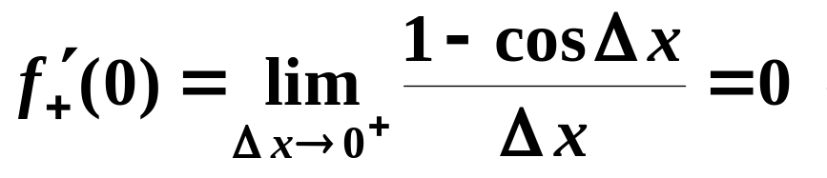
例6 设
试讨论 f (x) 在 x = 0 处的左、右导数和导数.
解 容易看到 f (x) 在 x = 0 处连续. 又因
所以

Slide 18
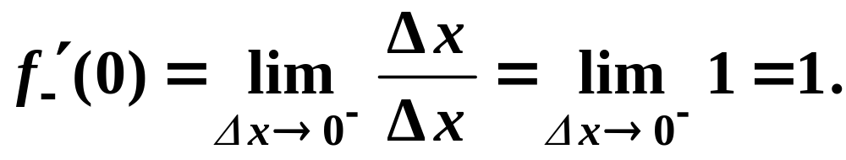

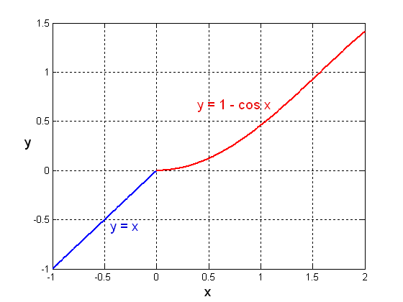
故 f (x) 在 x = 0 处不可导.

Slide 19

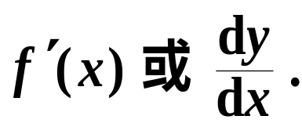
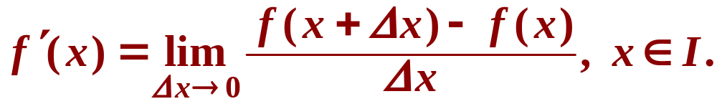

二、导函数
如果函数 f 在区间 I 上的每一点都可导 (对于区间
端点考虑相应的单侧导数, 如左端点考虑右导数) ,
则称 f 为区间 I 上的可导函数. 此时, 对 I 上的任
意一点 x 都有 f 的一个导数 与之对应, 这就
定义了一个在区间 I 上的函数，称为 f 在 I 上的
导函数，简称导数, 记作
即
(7)
注 这里
仅为一个记号，学了微分之后就会知

Slide 20

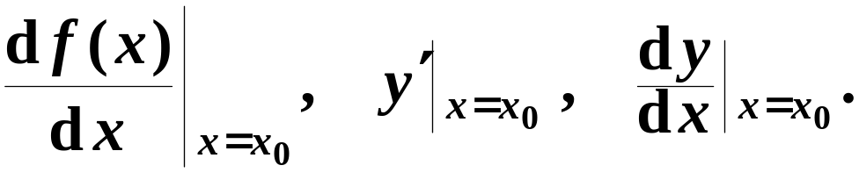
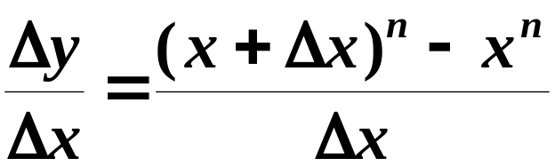
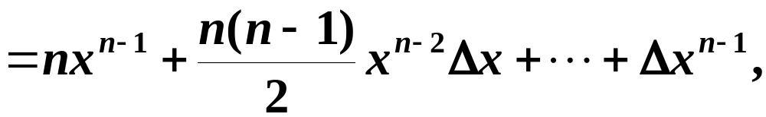
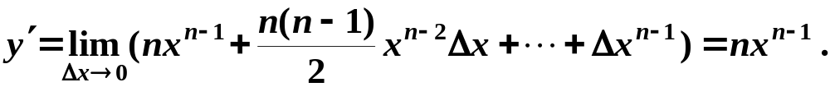
道，这个记号实质是一个“微分的商”.
相应地， 也可表示为
例7 求函数 y = x^{n} 的导数，n为正整数.
解 由于
因此

Slide 21
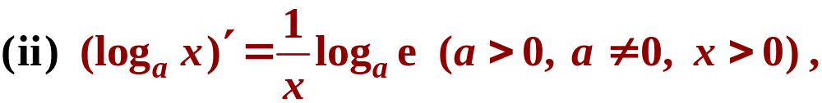
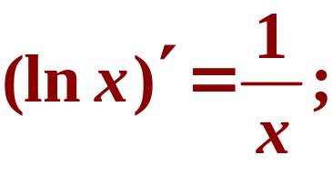
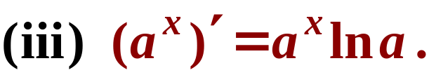
例8 证明:
我们只证明 ( i ) 的第二式和 ( iii ) .

Slide 22
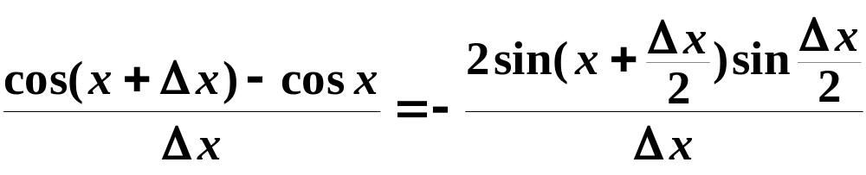
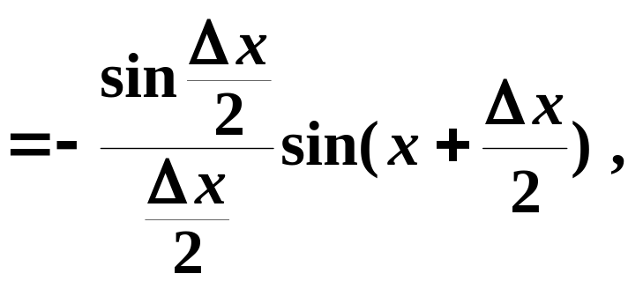

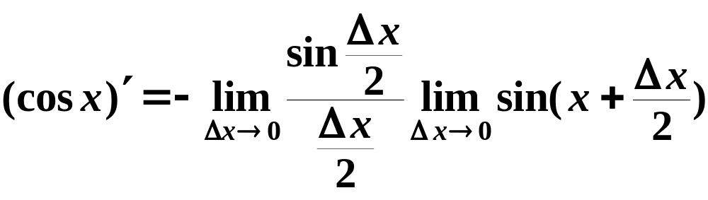

证 ( i ) 由于
上的连续函数，所以

Slide 23
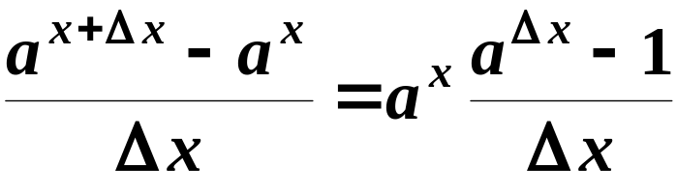
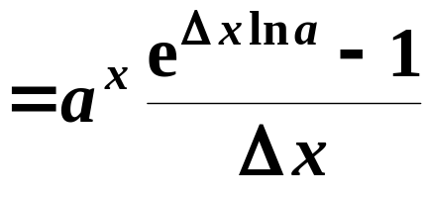
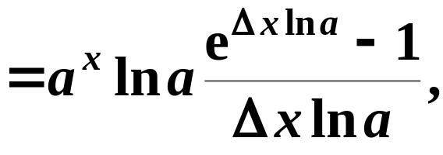
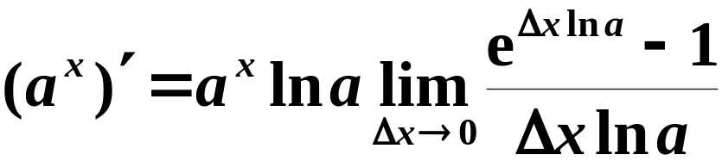


(iii) 由于
因此
特别有

Slide 24




三、导数的几何意义
在用几何问题引出导数概念时, 已知 是曲线
在点
处切线的斜率.
所以该
切线的方程是
(8)
记 α 为切线与 x 轴正向的夹角，则
f ′(x₀) = tanα .

Slide 25
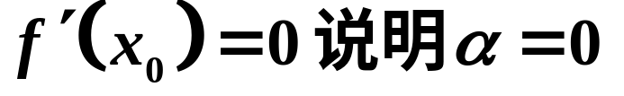










由此可知, f ′(x₀) > 0 说明 α 是锐角; f ′(x₀) < 0 说
明 α 是钝角;
点击上图动画演示

Slide 26


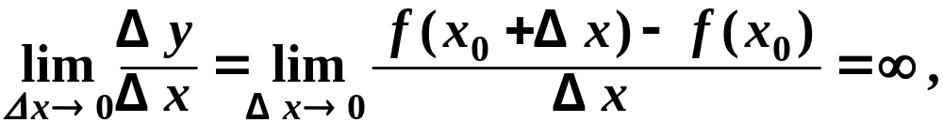


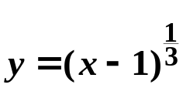

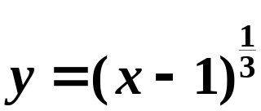


特别要注意，如果 在点 连续, 且
则曲线 y = f (x) 在点 P 的切线垂直于 x 轴，此时
y = f (x) 在点 P 的切线方程
为
如右图所示, 曲
1
线
在点 (1,0) 处
1
符合上述特征, 故在该点
处的切线为

Slide 27

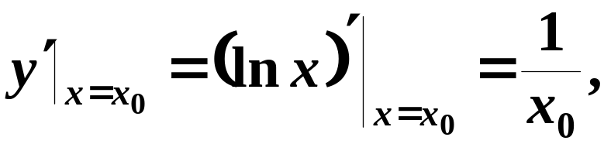
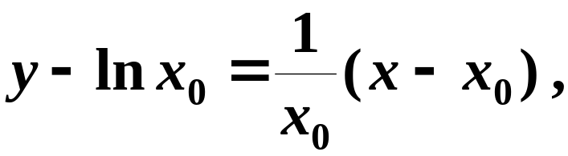

例9 求曲线 y = ln x 在其上任一点 P (x₀ , ln x₀ ) 处
的切线和法线方程.
解
因此 y = lnx 在点 P 的切线方程和法线方程分别为

Slide 28


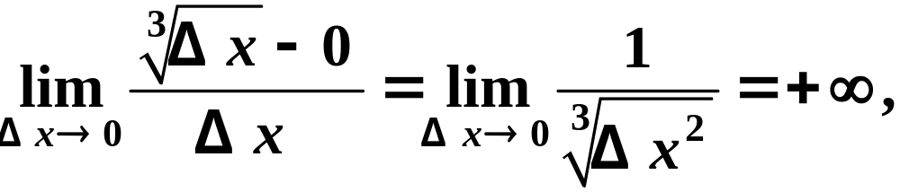

例10 求曲线
在点 P(0, 0) 处的切线和法线
方程.
解 由于
在 处连续,且
所以
在点 P ( 0, 0 ) 处的切线、法线方程分
别为

Slide 29
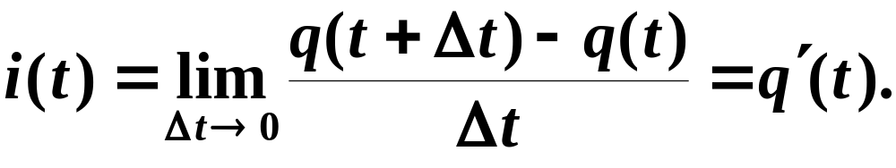
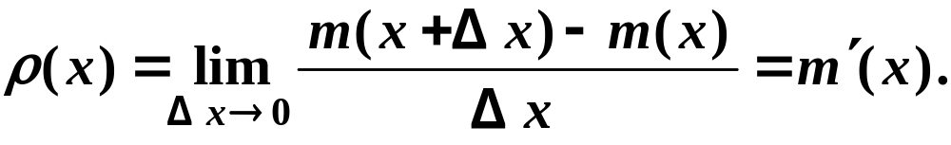
与瞬时变化率有关的物理问题还有很多，例如瞬
时电流强度 i(t) 是通过导线截面电量 q(t) 的变化
率，即
质量分布不均匀的金属丝，以 m (x) 表示从 0 到
x 的质量，则它在 x 处的线密度 ρ (x) 是 m (x) 在
x 处的变化率，即

Slide 30
除了上面介绍的几何和物理问题外，导数在其他
领域(如经济、化学、生物等)也有广泛的应用.
定义3 如果函数 f 在点 x₀ 的某个邻域 U(x₀) 上
对一切 x∈U(x₀) 有
则称函数 f 在 x₀ 处取得极大(或极小)值, 称点 x₀
为极大(或极小）值点. 极大值、极小值统称为极
值, 极大值点、极小值点统称为极值点.

Slide 31













如图，函数 在 处取极小值,在
处取极大值. 由于极值是一个局部性概念,
因此如果出现某一极大值反而小于另一极小值的
现象, 那是不
足为奇的. 此
外, 在 处
○
·
虽然也有水平
切线, 但它不
是极值点.

Slide 32


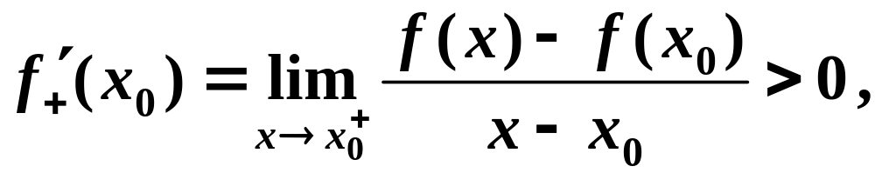

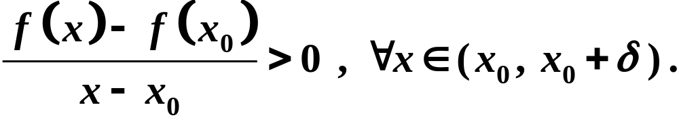


例11
(9)
证 由右导数的定义:
与极限保号性，推知存在 > 0 , 使得
再由 ,得 于是 (9) 式成立.

Slide 33


类似地，若
使得
根据例11，可得如下重要定理：
定理 5.3 (费马定理)
设函数 f 在点 x₀ 的某邻域内有定义,且在点 x₀ 可
导. 如果 x₀ 是 f 的极值点，则必有
上述定理的几何意义：如果 f 在极值 x = x₀ 处可
导，则该点处的切线平行于 x 轴.

Slide 34
称满足方程 f ′(x) = 0 的点为 f 的稳定点.
注 稳定点不一定都是极值点，如 x = 0 是 y = x³
的稳定点,但不是极值点. 反之,极值点也不一定
都是稳定点, 如 x = 0 是 y = | x | 的极小值点 , 但
不是稳定点 ( 因为它在 x = 0 处不可导 ).

Slide 35
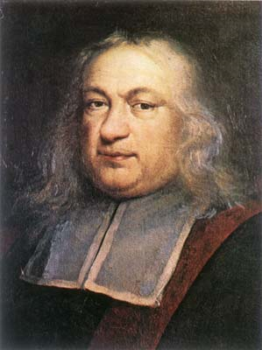
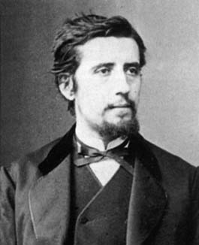
费马 ( Fermat, P. 1601-1665, 法国 )
达布 ( Darboux,J.G. 1842-1917, 法国 )

Slide 36




定理5.4(达布定理)
如果 f 在 [a, b] 上可导，且
是介
之间的任一实数，则至少存在
证 令 F(x) = f (x)－ kx, 则 F ′(x) = f ′(x) －k .根据
费马定理,只要证明 F(x) 在 (a, b) 上有极值点即可.
由于

Slide 37



使得
由此可知, [a, b] 上的连续函数 , 其最大值必在
某一点 c ∈ (a, b) 处取得. 区间内取得的最大值一
定是极大值,
由费马定理得 , 即

Slide 38
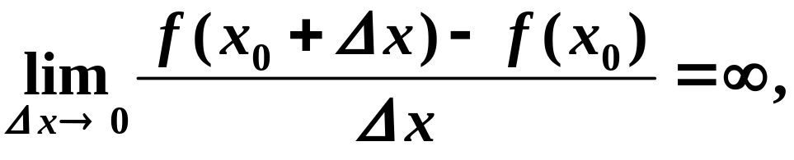


复习思考题
1. 给出函数 f (x) 在点 x₀ 可导的 “ε – δ ” 定义.
2. 给出函数 f (x) 在点 x₀ 不可导的 “ε – δ ” 定义.
3. 举出一个函数 , 它满足
但 不是它的垂直切线.
举出一个函数 , 要求它可导, 但 不连
续. 试问这种不连续的导函数是否仍有介值性?

